Slide 1

Esteganografia
Palestra 2 - 17/04

Slide 2
Um pouco sobre o grupo
Segurança da Informação
Privacidade na web
Construção de software seguro

Slide 3
2017:
Conversa de corredor -> Grupo de extensão

Slide 4
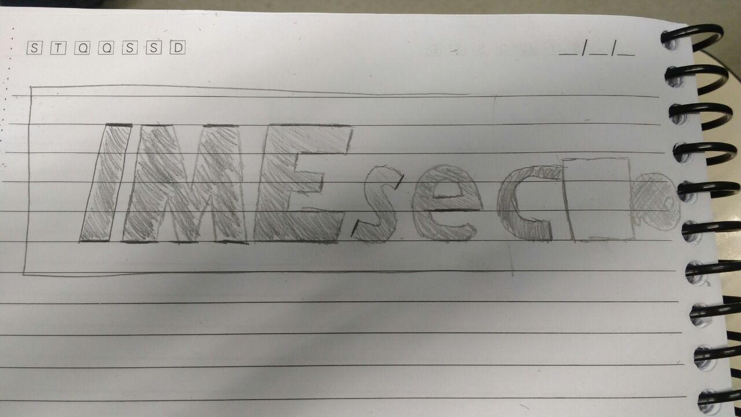
20 de Março de 2017

Slide 5
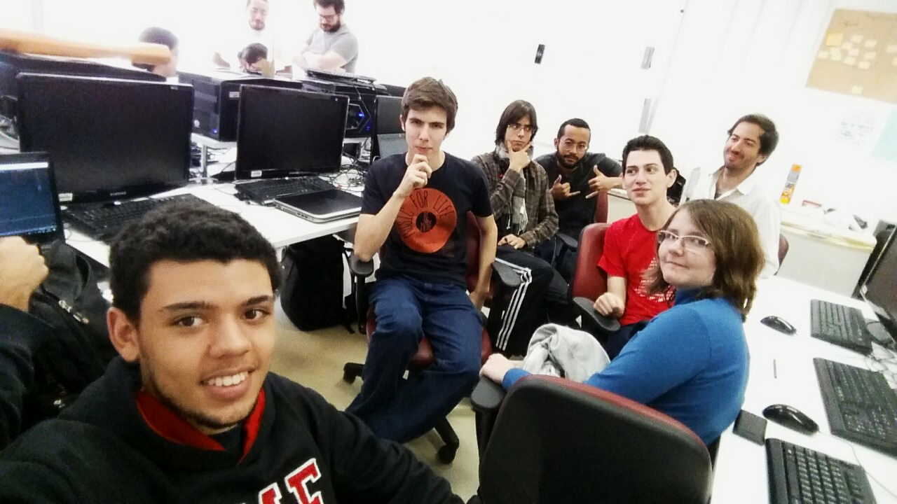
Maio de 2017

Slide 6
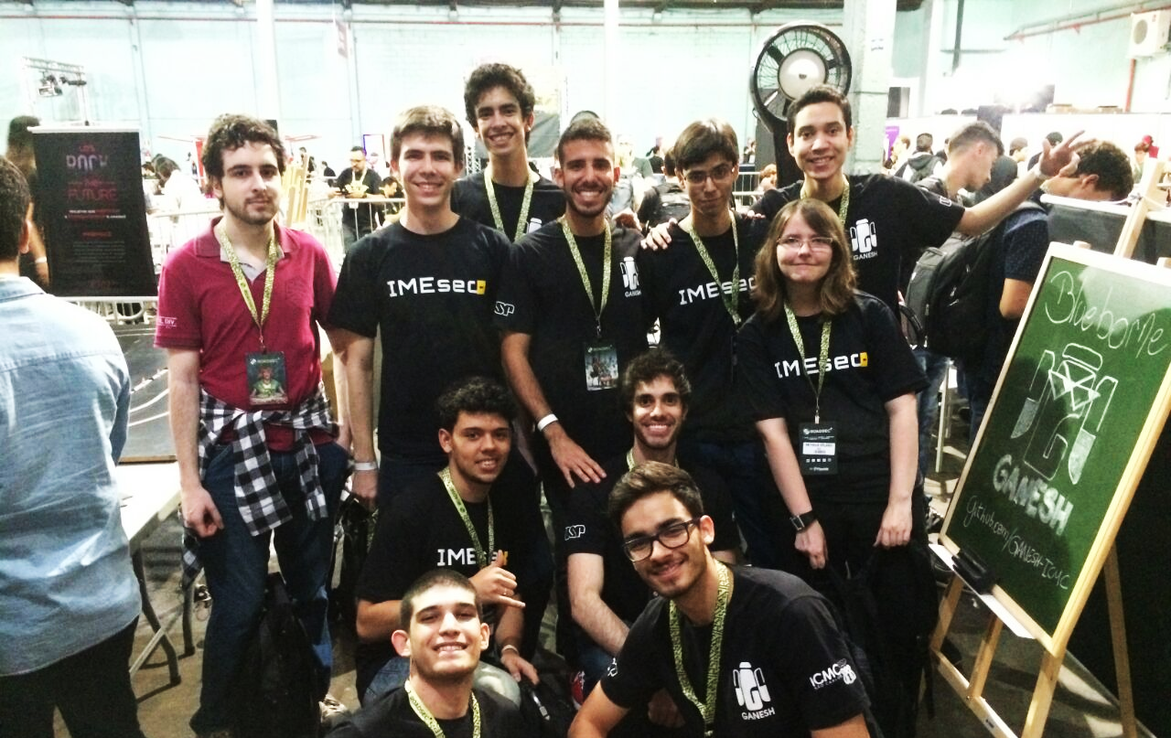
Novembro de 2017

Slide 7
2018:
Palestras, eventos próprios, interação com outros grupos

Slide 8
2018:
Palestras, eventos próprios, interação com outros grupos

Slide 9
Esteganografia

Slide 10
Esteganografia
Do grego: Steganos (escondida) + Graphein (escrita)
Ocultar uma mensagem dentro de outra
!= Criptografia
Esconder que a mensagem existe em primeiro lugar

Slide 11
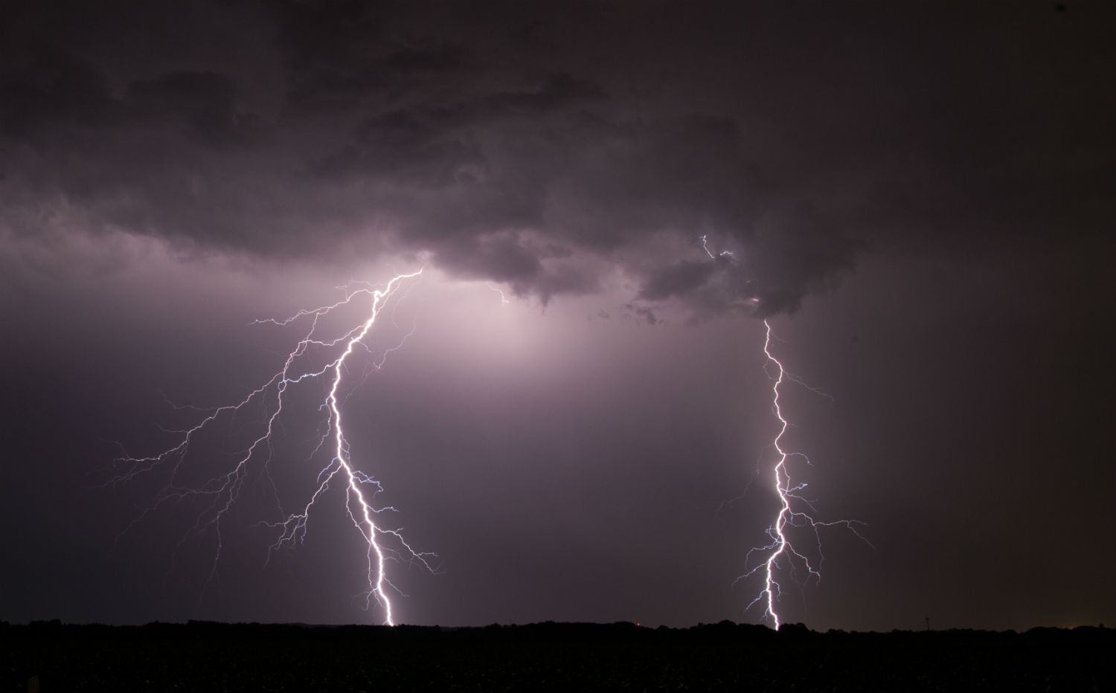
Exemplo 1

Slide 12
Exemplo 2
Cifra de Bacon

Slide 13
aCCOrding to ALl KnowN LawS of aVIATIon, THerE is nO way a Bee shOUlD be able to fly.

Slide 14
aCCOrding to ALl KnowN LawS of aVIATIon, THerE is nO way a Bee shOUlD be able to fly.

Slide 15
ABBBA AAAAA ABBAB AAABB AABAA ABBBB BAABB AABAA ABAAA ABAAA ABBAB
aCCOrding to ALl KnowN LawS of aVIATIon, THerE is nO way a Bee shOUlD be able to fly.

Slide 16
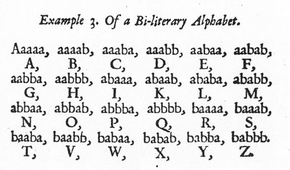
ABBBA AAAAA ABBAB AAABB AABAA ABBBB BAABB AABAA ABAAA ABAAA ABBAB

Slide 17
ABBBA AAAAA ABBAB AAABB AABAA ABBBB BAABB AABAA ABAAA ABAAA ABBAB
PAODEQUEIJO

Slide 18
ABBBA AAAAA ABBAB AAABB AABAA ABBBB BAABB AABAA ABAAA ABAAA ABBAB
PÃO DE QUEIJO

Slide 19
Exemplo 3
Esconder em áudio

Slide 20
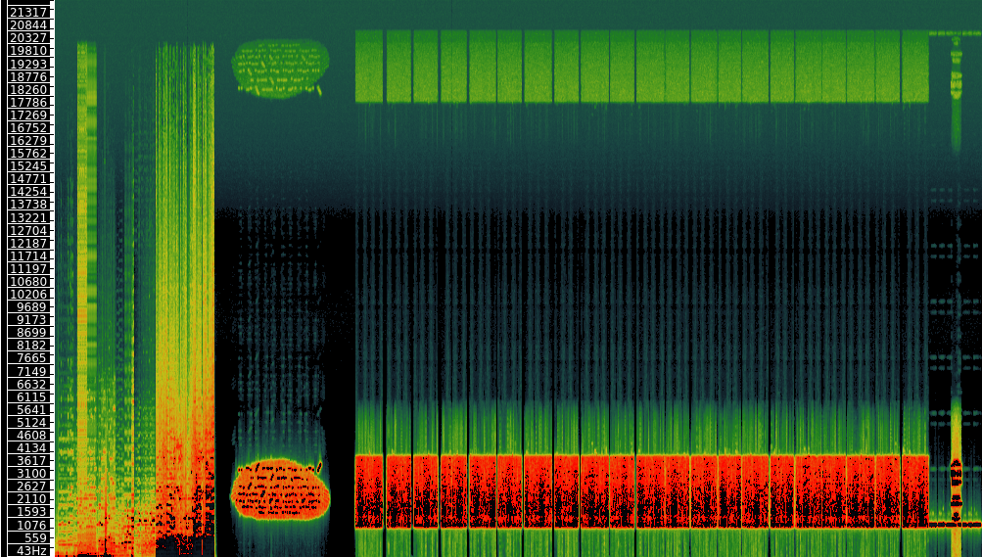

Slide 21
Morse
Código de barras

Slide 22
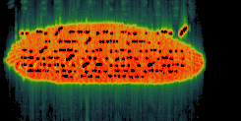

Slide 23
Exemplo 4
Dead drops

Slide 24

Dead drops

Slide 25
Dead drops
Encontrar presencialmente
Criptografia
Esteganografia

Slide 26
Dead drops
Esconder a mensagem em um local, esperando que ela seja encontrada
Os dois espiões não se encontram

Slide 27


Slide 28
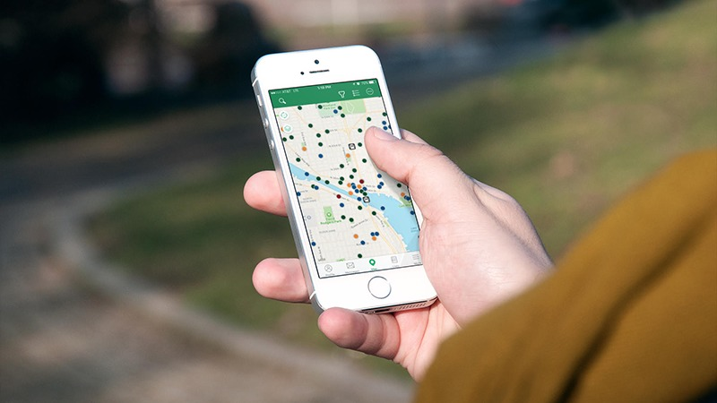

Slide 29
Quantos desses você já viu?
Quantos desses você poderia ter visto se estivesse procurando por eles?

Slide 30
Alguma ideia de como o exemplo 1 funciona?

Slide 31
Obrigado!
Reuniões:
Quintas e Sextas
Às 14:00
Laboratório 16 (LabX) do CCSL

